Slide 1
ポートフォリオ
ゲームクリエータ専攻科
岡 繁男

Slide 2
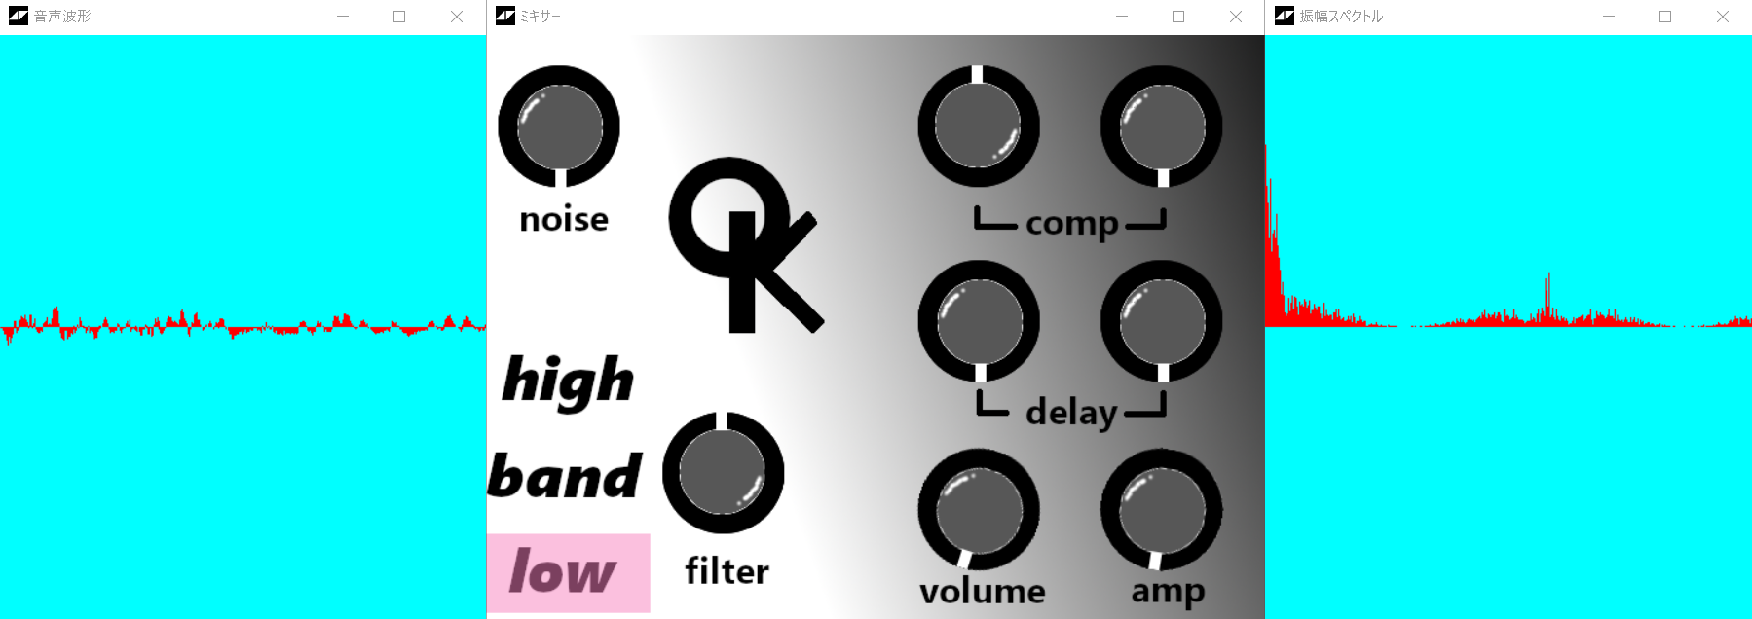
MixeR
画像
サウンドプログラムの集大成を形に
するために制作しました。
XAudio2を使い、リアルタイムでエフェクトをかけ、波形の変化を可視化しました。
描画周りは、DirectX12を使ったミニライブラリを作成し、使用しています。
リアルタイム波形編集ツール
プラットフォーム WindowPC
制作人数・期間 1人・２ヵ月
使用ライブラリ等 DirectX12
Notes:
自信のある作品・見出し

Slide 3
・Application
DirectX12を使用したミニライブラリ
・Mixer
この作品の中心クラス
他クラスのインスタンスや、
画像描画、パラメータの可視化を担当
Application
・ParamMane
Mouse
ParamMane
エフェクトパラメータの制御を担当
・Mouse
Mixer
マウス制御を担当
・Wave
Wave
Characteristic
再生中の波形の描画を担当
・Characteristic
振幅スペクトルの描画を担当
計算にはフーリエ変換を採用
＊WaveクラスとCharacteristicクラスは
並列して処理されています
Notes:
自信のある作品・設計

Slide 4
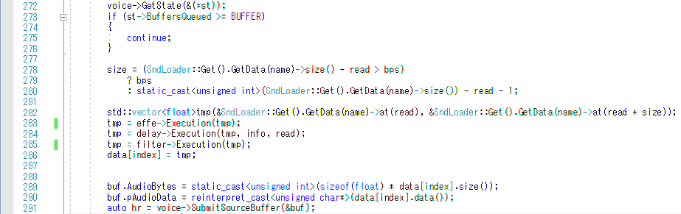
サウンドエフェクトフロー
音声データ
歪み系
圧縮系
変換データ
フィルタ
遅延系
エフェクト適応タイミング（非同期で実行中）

Slide 5
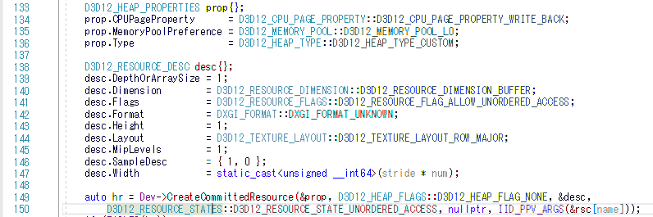
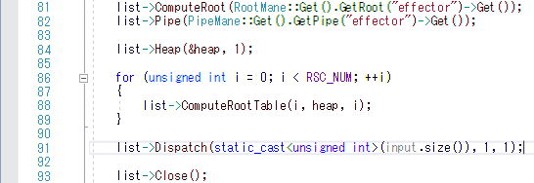
UAVリソースの作り方
CBVと同じ使い方で処理できる仕組み
コンピュートシェーダ実行箇所
データ数分のスレッドグループを指定
Notes:
自信のある作品・お気に入り箇所の解説
コンピュートシェーダの実装

Slide 6
授業作品

Slide 7
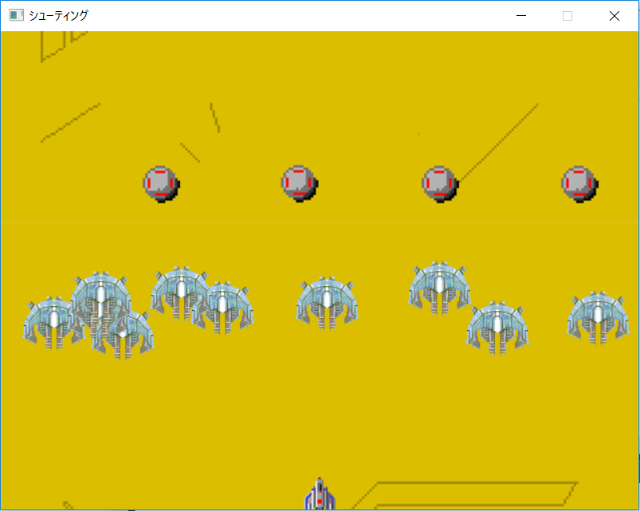
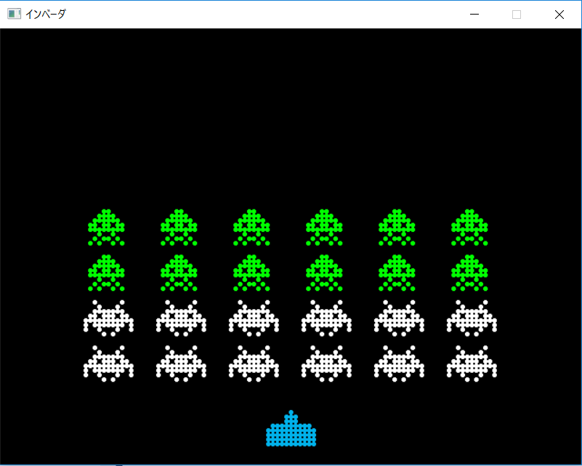
制作時期 1年前期
使用言語 C言語
使用ライブラリ DxLib
初めて制作した作品です。
簡単なシューティングゲームになっています
制作時期 1年前期
使用言語 C言語
使用ライブラリ DxLib
ここに説明を書くよ

Slide 8
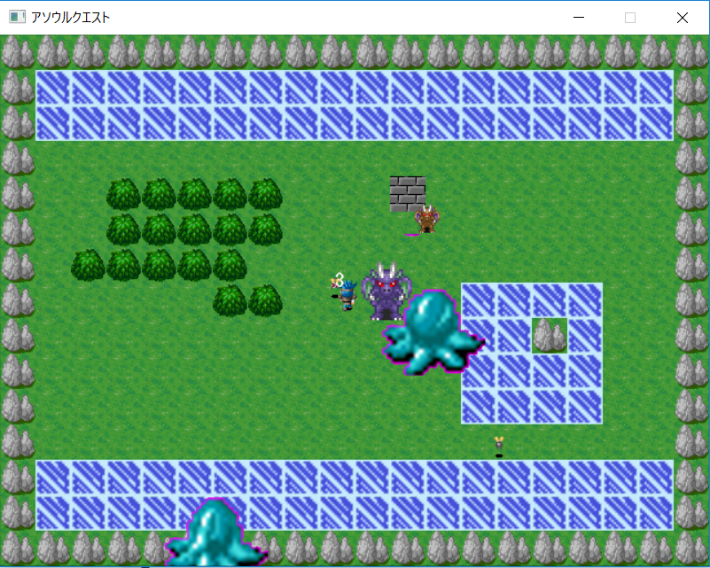
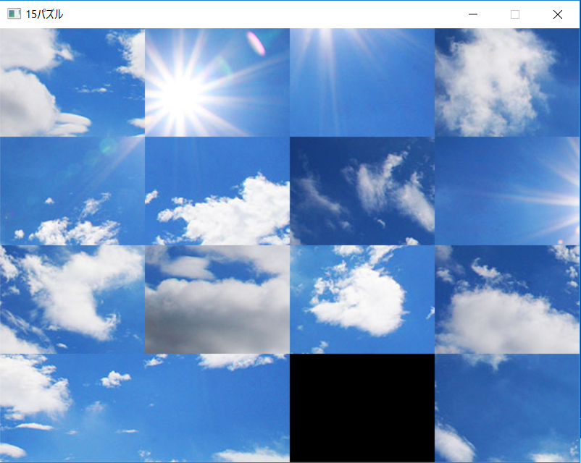
制作時期 1年前期
使用言語 C言語
使用ライブラリ DxLib
ここに説明を書くよ
制作時期 1年後期
使用言語 C言語
使用ライブラリ DxLib
ここに説明を書くよ

Slide 9
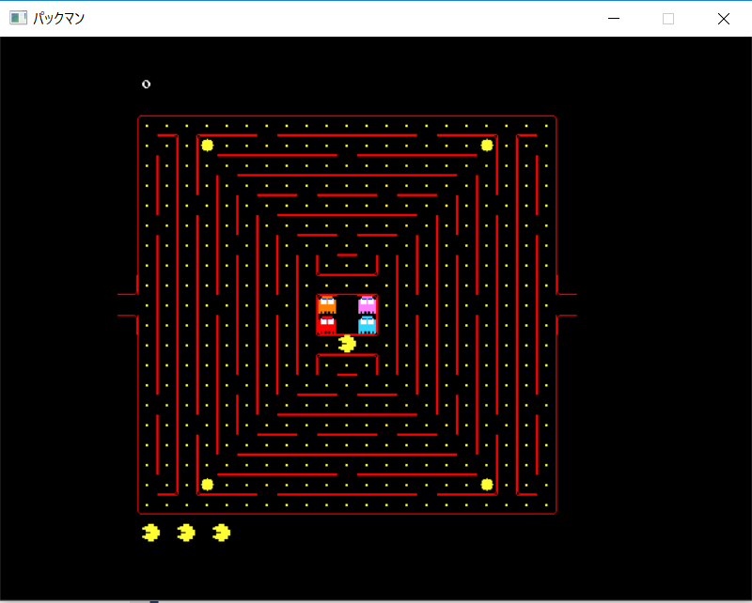
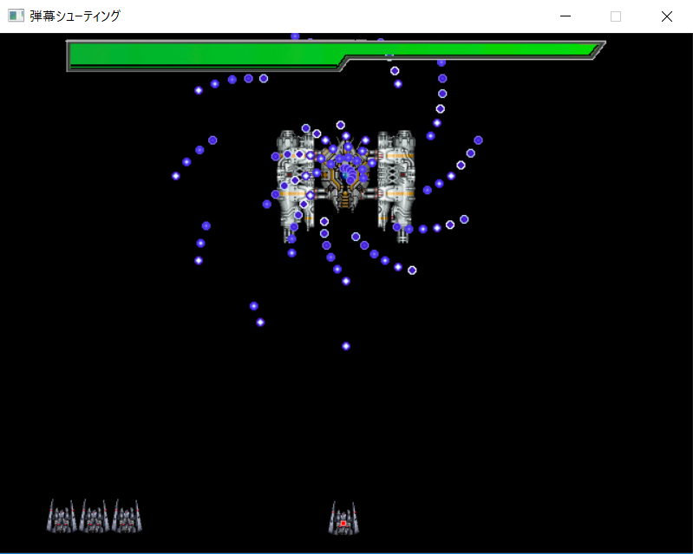
制作時期 1年後期
使用言語 C言語
使用ライブラリ DxLib
ここに説明を書くよ
制作時期 1年後期
使用言語 C言語
使用ライブラリ DxLib
ここに説明を書くよ

Slide 10
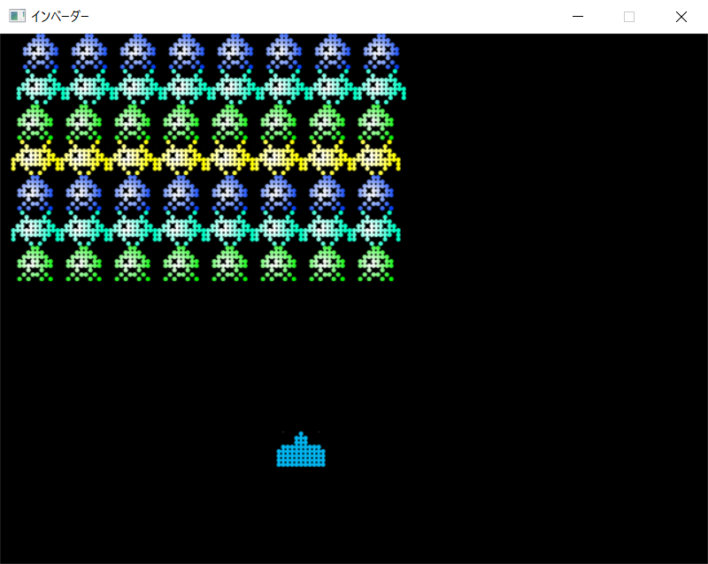
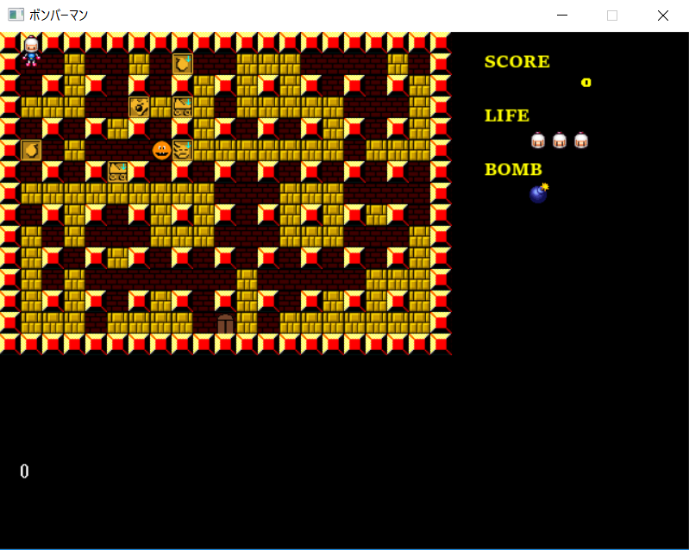
制作時期 2年前期
使用言語 C++
使用ライブラリ DxLib
ここに説明を書くよ
制作時期 2年前期
使用言語 C++
使用ライブラリ DxLib
ここに説明を書くよ

Slide 11
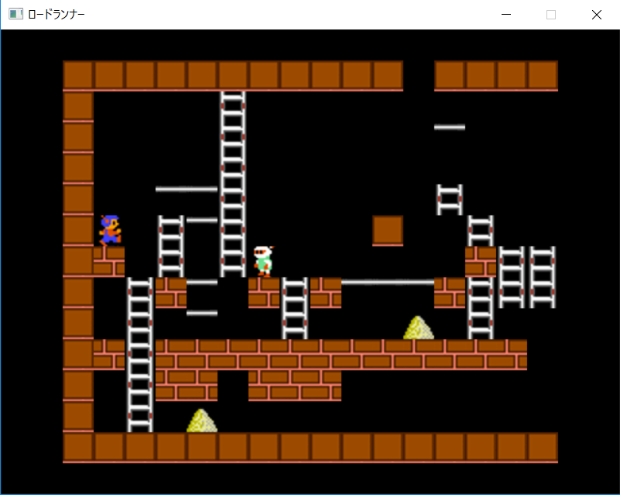
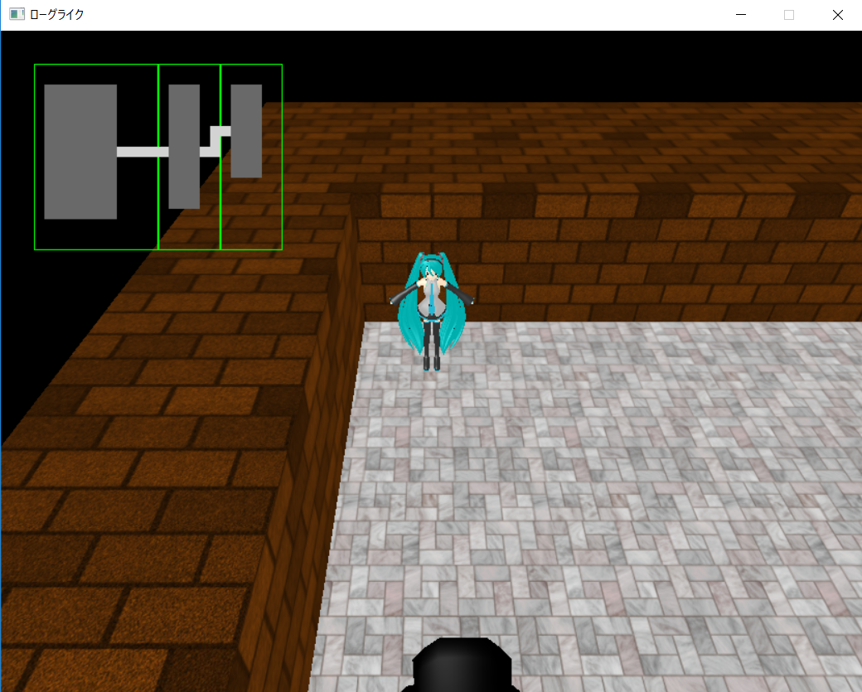
制作時期 2年前期
使用言語 C++
使用ライブラリ DxLib
ここに説明を書くよ
制作時期 2年後期
使用言語 C++
使用ライブラリ DxLib
ここに説明を書くよ

Slide 12
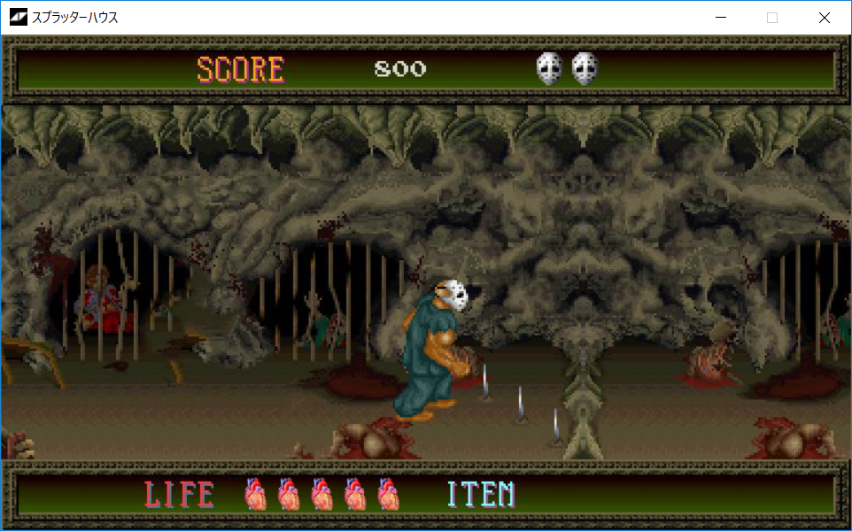
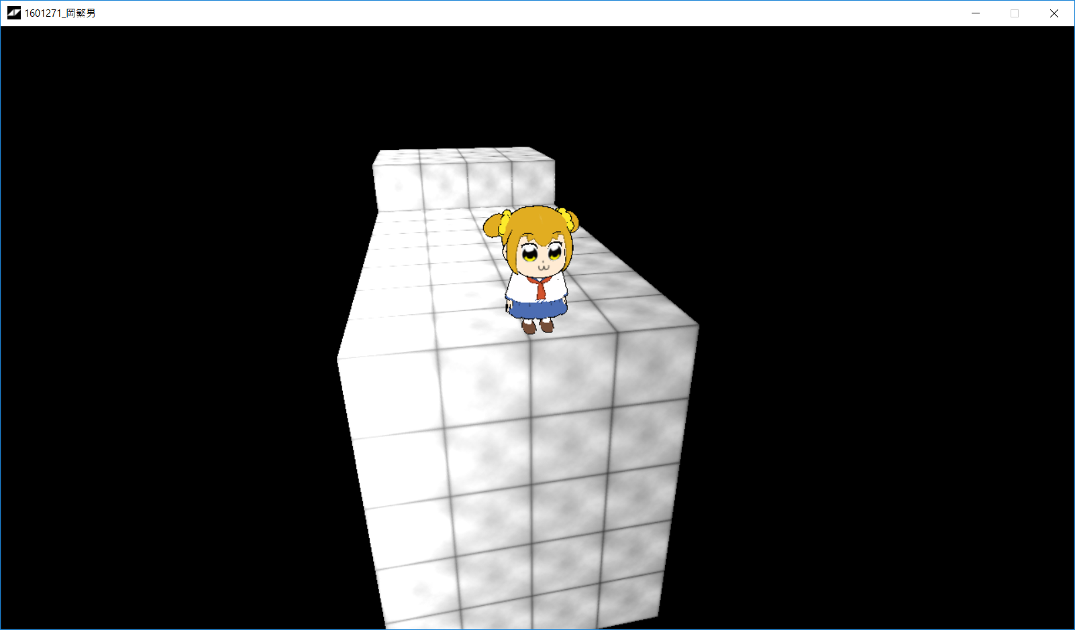
制作時期 3年前期
使用言語 C++
使用ライブラリ DxLib
ここに説明を書くよ
制作時期 3年前期
使用言語 C++
使用ライブラリ DxLib
ここに説明を書くよ

Slide 13
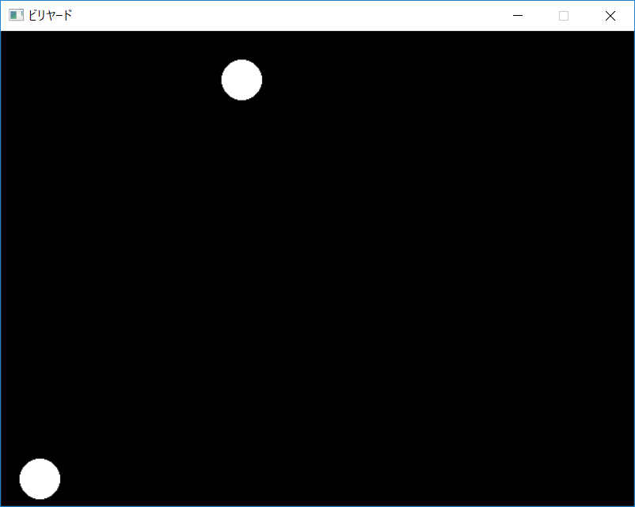
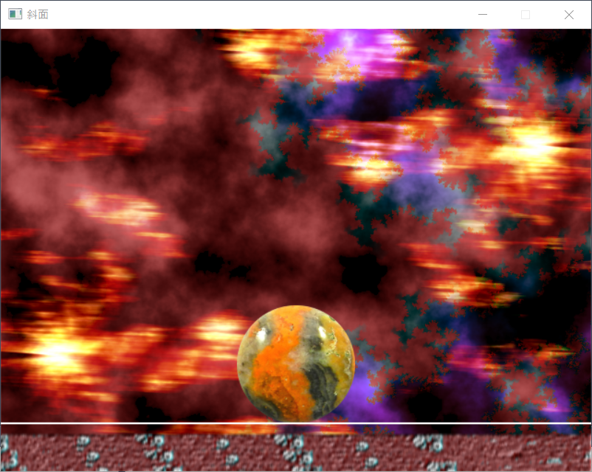
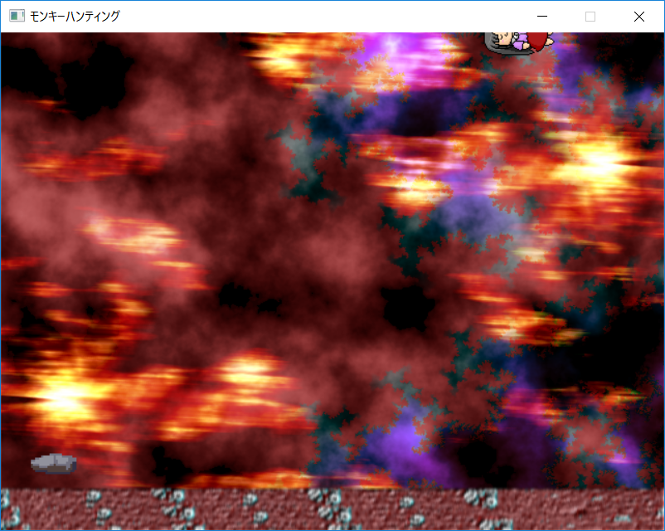
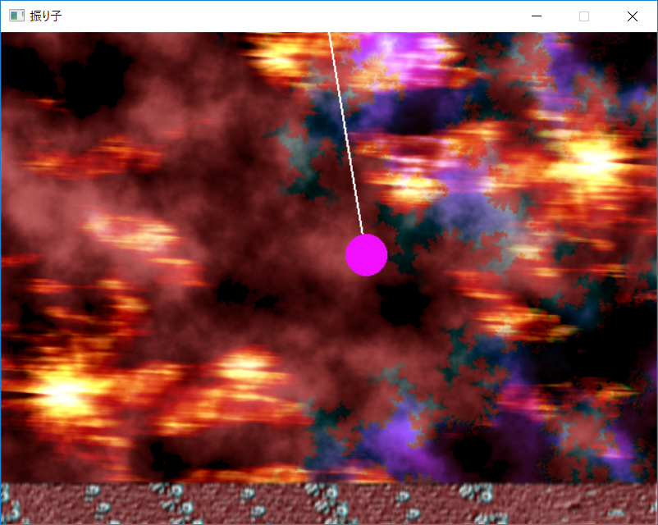
ビリヤード
斜面
モンキーハンティング
振り子
制作時期・2年前期 開発言語・C++ 使用ライブラリ・Dxlib

Slide 14
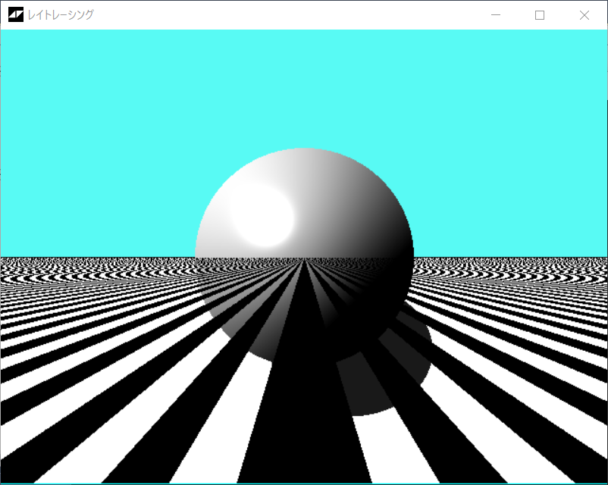
制作時期 2年後期
使用言語 C++
使用ライブラリ DxLib

Slide 15
元

Slide 16

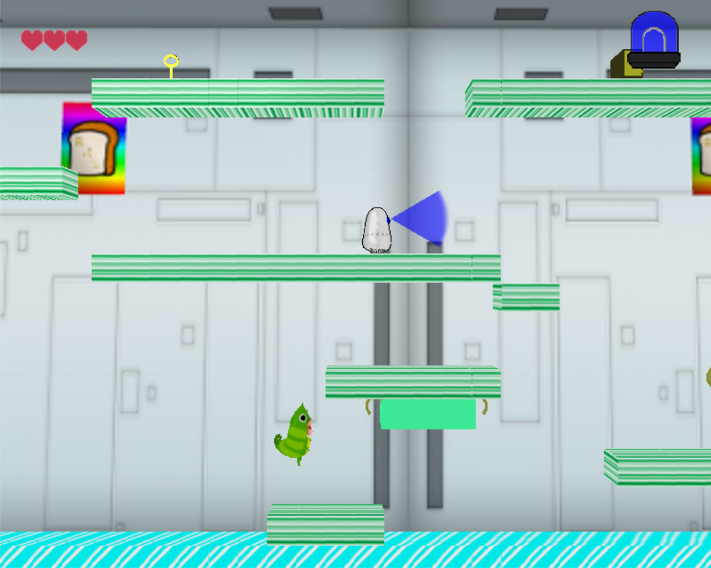
Visible＋Chameleon
GFFアワード応募作品です。
学内コンテストにも応募し40作品中５位に
入賞しました。
全員がプログラムとデザインを触っており、自分は企画、リードプログラマとして携わりました。
ロープアクションとステルスアクションを使い、
敵につかまらないように目的物を盗み出して
脱出するゲームです。
壁移動、しゃがみなどの挙動も取り入れました。
ステージは3ステージ用意されています。
リードプログラマとしてクラス設計をきちんと行うこと
C++の特徴に対し理解を深め効率の良いプログラムを組むことの2点を個人目標として取り組みました。
プラットフォーム
使用言語
使用ライブラリ
制作人数・期間
ジャンル
PC
C++
DxLib
4人・10月～2月
(企画1カ月、制作4カ月)
ステルスアクション

Slide 17
SceneManager
プログラム担当箇所
・GAMESCENEクラス
→ゲーム全体の受け渡しを管理するクラス
・PLAYERクラス
→しゃがみ、壁張り付きなどの一部動作
を引き継いで担当。
・Collisiionクラス
→あたり判定を行うクラス
・midPointクラス
→クリア判定を受け持つクラス
・ENEMYクラス
・GIMMICKクラス
→この二つのクラスは、MAPから情報を
受け取る際、リストに追加して一括で
管理が行えるようにしています。
エネミーは警戒度を一括で管理できる
クラスも用意しました。
TitleScene
SelectScene
ResultScene
GameScene
MovieScene
えん
描画周り
Collision
Model
Enemy
Manager
MapCtl
Server
Image
Camera
Enemy
Manager
Around
midPoint
Enemy
Enemy
Character
LookBack
Factory
Player
Rope
Gimmick
Gimmick
Pull
Factory
Gimmick
Gimmick
Drop
この色はObjectクラスを継承

Slide 18
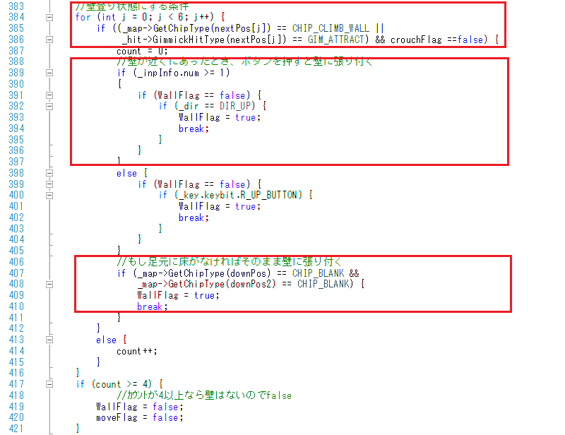
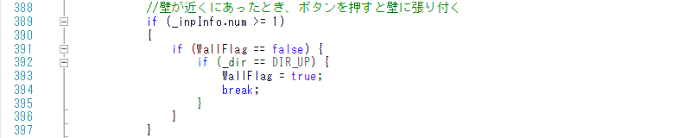
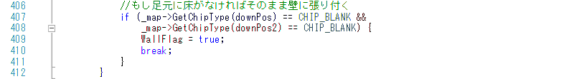
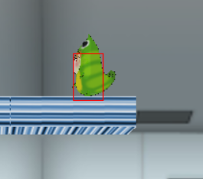
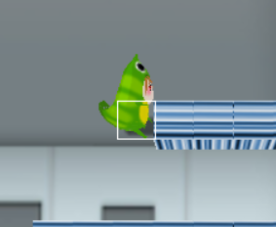
プレイヤーが壁に近づいたとき、足元を判定し
上入力があれば壁に張り付き移動するようにしています。
また、床がなければ自動で壁に張り付くようにしています。
壁に張り付くための当たり矩形は通常のままでは見た目がおかしくなってしまうので、体部分だけにしています。
通常のあたり判定 壁でのあたり判定

Slide 19
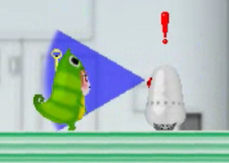
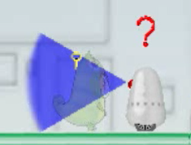
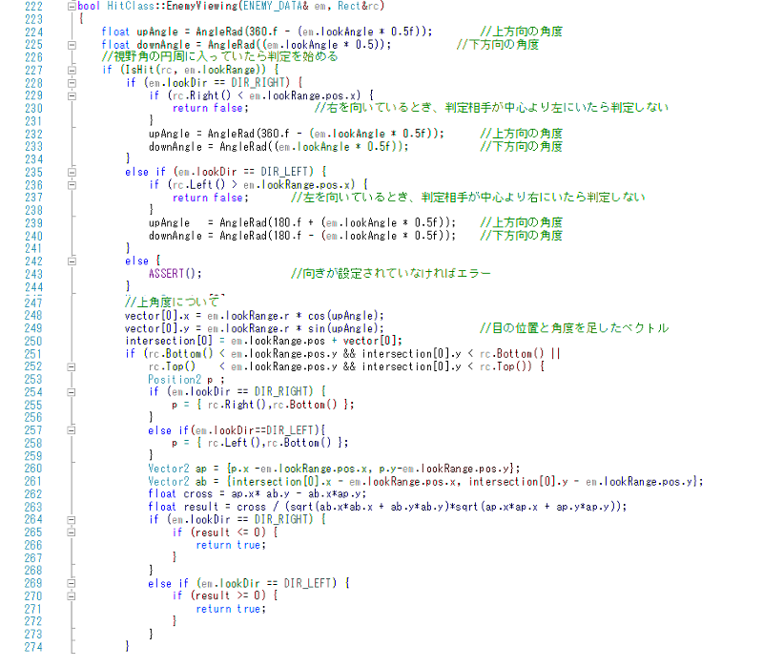
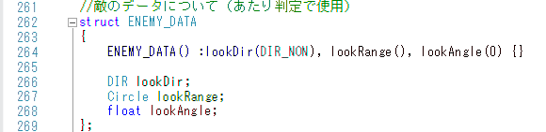
←視界に入っているとき
↓ステルスしている時
敵の視界判定は扇形で行いたく描画の行い方、判定の正しい実装の二点で悩みました。
結果、判定は円とベクトルを組み合わせ3回に
分けて判定することで実装を行いました。
角度や半径などは拡張性を考え、敵それぞれが設定して渡してもらう形にしています。
描画は最後まで悩みましたがそれぞれの大きさの画像を用意し、ライブラリ関数を用いて扇形を
描画する形に落ち着いてしまったため、次回は
理想であった一部分を表示しながら拡大縮小を行うという形を実現できるように技術力を高めようと考えています。
敵の視界判定（抜粋）

Slide 20

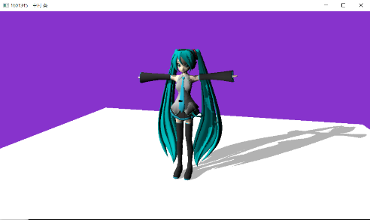
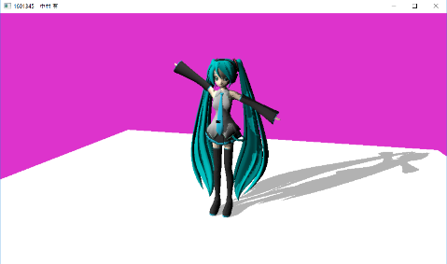
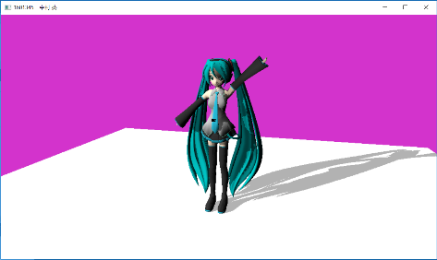
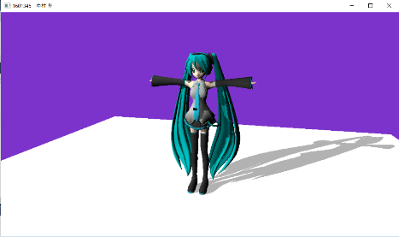
2年生の後期にDirectX12を利用して制作
したものです。
この制作で初めてDirectXを直に触りました。
初期化、モデル読み込み、スキニングやシャドウマップを行いました。日本語化されたリファレンスがまだないので、翻訳しながらの作業でした。
テクスチャの複数読み込みや別モデル読み込みに
うまく対応できていので今後の課題としています。
初期化
各データ読み込み
設定
Main
モデル描画
ボーン回転
ライトビュー描画
カメラ設定

Slide 21
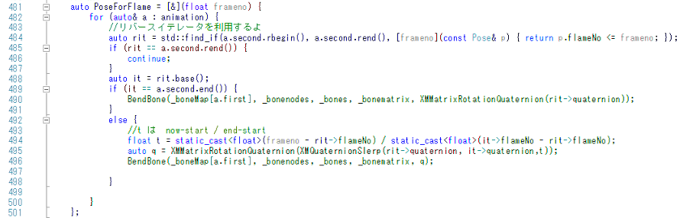
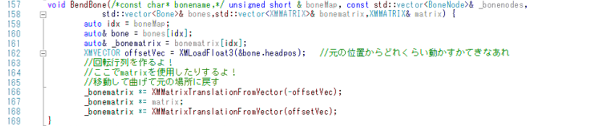
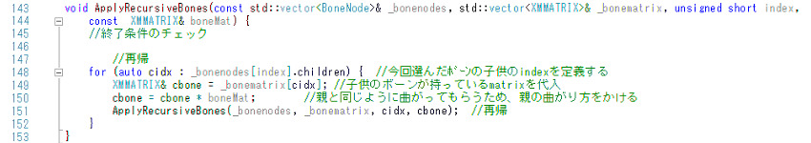
スキニングについて
①現在のフレームの回転行列のデータを作成します。
ここではラムダ式を利用して記述しました。
ボーン回転
①
ボーンの開始位置を探す
②
回転行列の作成
一つ先のボーンへ
②回転行列を作成する関数はこのようになっています。
ボーンの末端か
No
Yes
③
③作成したデータからボーンを回転させる関数を
呼び出します。子ボーンに親の回転を伝えるため
このように記述しています。
曲げる

Slide 22

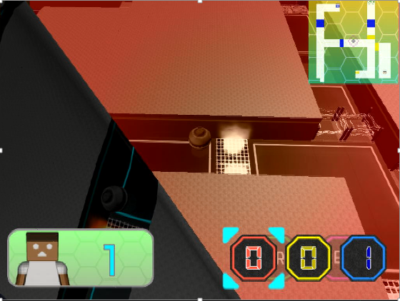
Filter + Helper
日本ゲーム大賞応募作品です。
「はさむ」をテーマとしています。
視界に色のついたフィルターを
“はさむ”ことによって対応した色の
ギミックが消えて進めるようになります。赤→炎 青→水 黄→雷
指定されたフィルターの枚数以内に
ステージ上に設置されたキャラクターを回収してゴールに向かうパズルゲーム
です。
初めてのチーム制作作品となります。
企画、デザイン、プログラムを担当
しました。
プラットフォーム
使用言語
使用ライブラリ
制作人数・期間
ジャンル
PC
C++
DxLib
4人・2月～7月
（企画1カ月、制作4カ月）
救出パズルゲーム

Slide 23
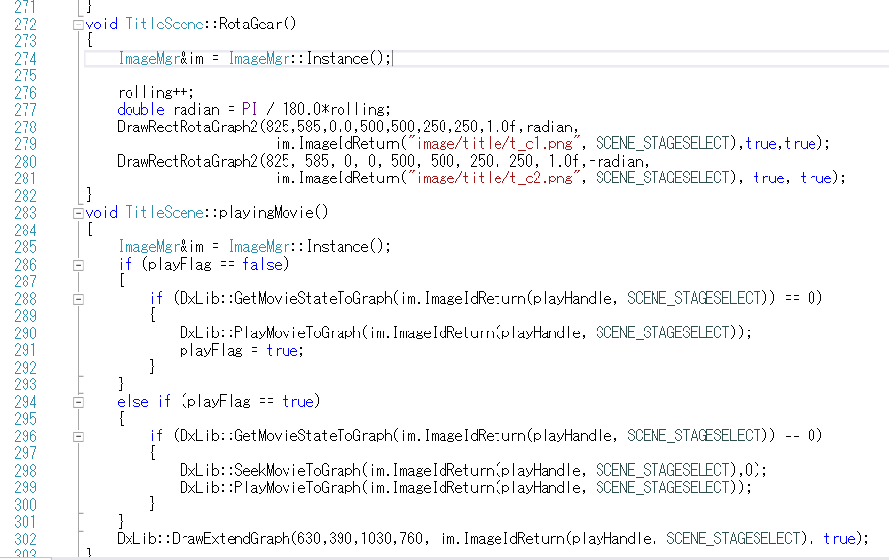
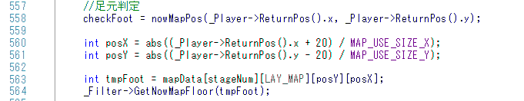
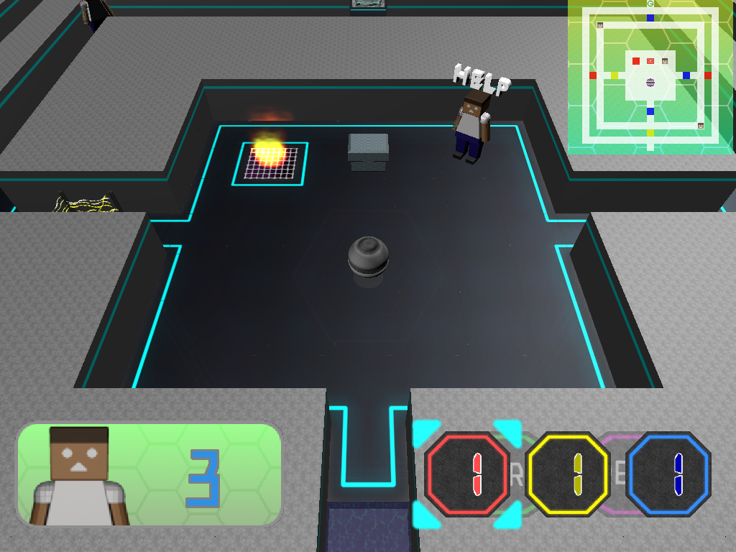
タイトルシーンの一部
プログラムの担当箇所
・タイトルクラス
→デザインからすべてを担当
動画を利用して常に動きが
あるように工夫しました
・MAPクラス
→プレイヤーなどのクラスから
情報を受け取り判定などを
行っているクラス
下は判定を行っている部分
・miniMAPクラス
→画面右上に表示しているもの
プレイヤーの位置を点滅で表示
・soundManagerクラス
・CREDITクラス
・TIMERクラス
プレイ画面

Slide 24

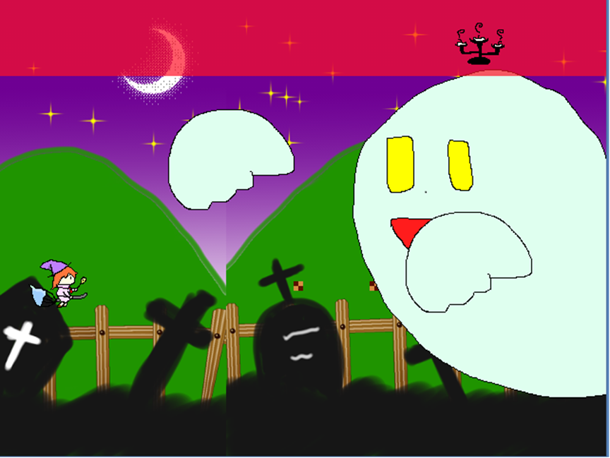
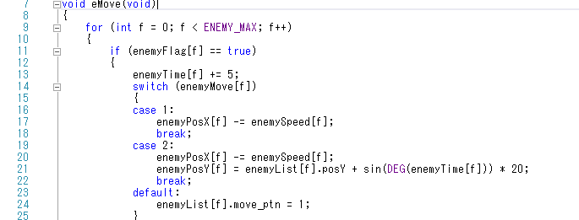
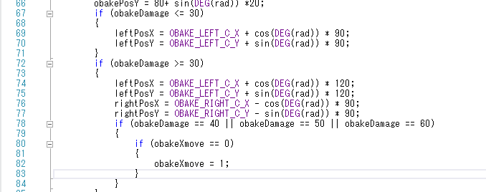
プラットフォーム
使用言語
使用ライブラリ
制作人数・期間
ジャンル
PC
C言語
DxLib
1人・12月～2月
シューティングゲーム
1年生の集大成として制作しました。
学内コンテストにエントリーした作品です。
テーマは「ハロウィン」
誰でも遊べるように単純なキー入力で
操作できるようになっています。
ほぼすべての画像（プレイヤー、背景等）を自作しました。
敵はオバケのふわふわとした曲線的な動きを再現するため三角関数を用いた制御を行い
ました。
また、残りライフによってボスの動きが
変わるゲーム性も取り入れています
敵の動きについて
ボスの動きについて

Slide 25
授業作品

Slide 26
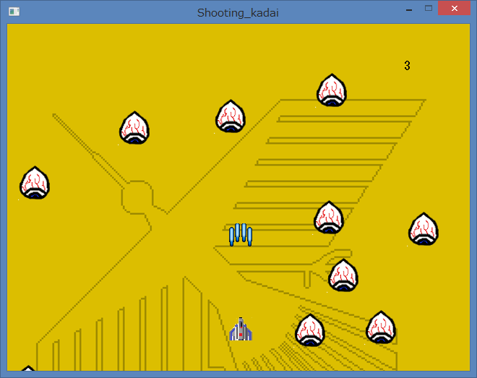
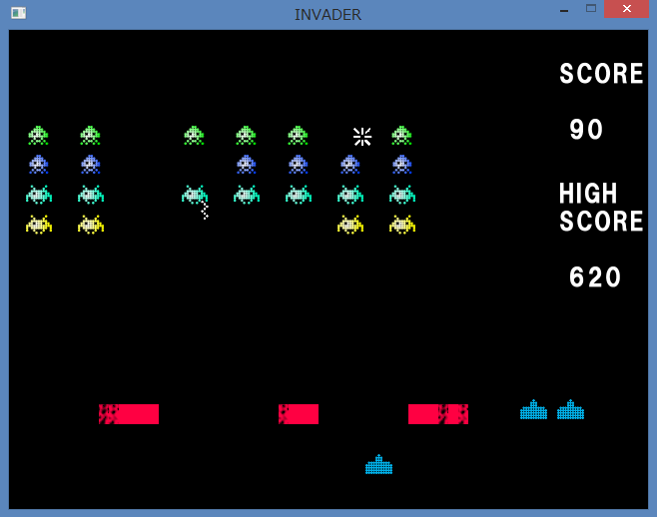
1年生
制作時期 1年前期
使用言語 C言語
使用ライブラリ DxLib
入学して一番最初の授業で扱った作品です。
簡単なシューティングゲームになっています。
初めてプログラミングを触り、少しでも早く理解を深めるために放課後まで残って先生に質問しながら制作しました。
制作時期 1年前期
使用言語 C言語
使用ライブラリ DxLib
敵の移動を自分で考える、という課題でした。
最初のシューティングでは個の制御でしたが、集団での制御を行えるようにしました。また、UFOなど挙動が違う敵も実装を行うことができました。
トーチカは敵の弾でのみ壊れるようになっています。

Slide 27
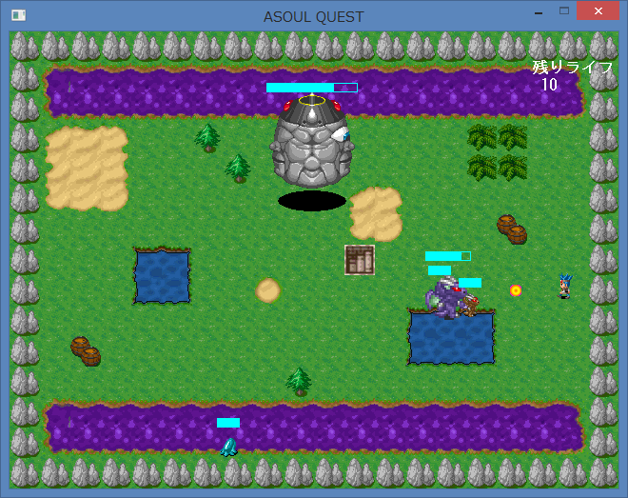
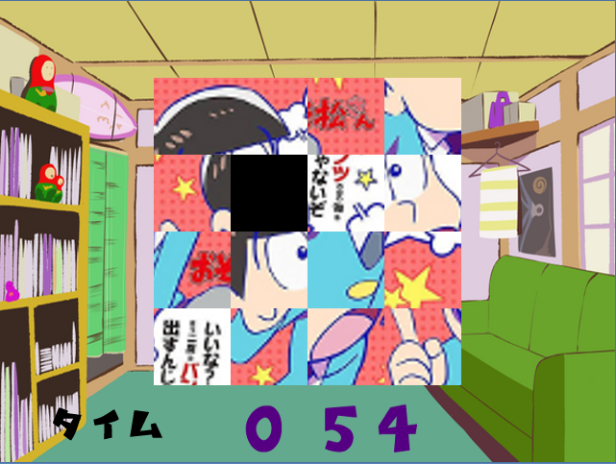
制作時期 1年前期
使用言語 C言語
使用ライブラリ DxLib
RPGのようなシューティングゲームです。
マップチップ制御と敵の挙動が課題でした。
足元判定を行い、砂場や草むらでは速度が遅くなるようにしています。
一定時間で迷路につながる階段が出現します。出現位置の制御も課題でした。
制作時期 1年後期
使用言語 C言語
使用ライブラリ DxLib
ゲーム開始時のシャッフルをただランダムで作ったのでは“詰み”状態になる場合があるので、そうならないようにシャッフルする方法を考えるという課題でした。
世界観を作るために画像やフォントなど
素材はすべて統一するようにしました。

Slide 28
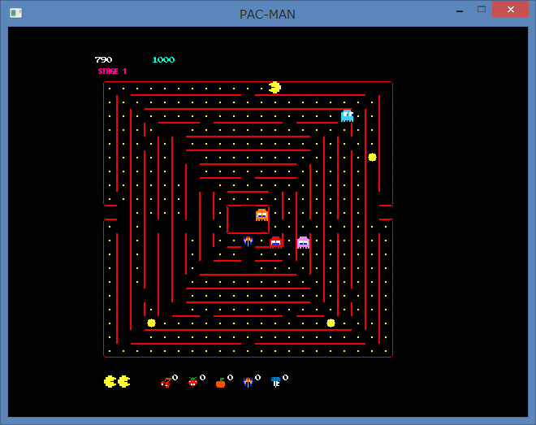

制作時期 1年後期
使用言語 C言語
使用ライブラリ DxLib
壁とのあたり判定をビット演算を利用して行う
ことと、ワープ、敵の挙動、敵の戻りルートの制作が課題でした。
本家の挙動を調べ、できるだけ同じ動きになる
ようアルゴリズムを考えました。
制作時期 1年後期
使用言語 C言語
使用ライブラリ DxLib
綺麗でゲームらしい弾幕を作ることが課題
でした。関数のパラメーターで様々な弾幕を出すことができます。
体力によって弾幕の種類が変わるゲーム性を取り入れました。

Slide 29


2年生
制作時期 2年前期
使用言語 C++
使用ライブラリ DxLib
基本的な格闘ゲームの作り方を勉強
しました。
C++を本格的に勉強し始めて最初の制作でもあります。
コマンド保持にコンテナを利用するなどSTLの勉強も行いました。
制作時期 2年前期
使用言語 C++
使用ライブラリ DxLib
３Dシューティングゲームです。
敵はデータをリストに登録して一括
管理できるようになっており、
この方法を2年生のチーム制作でも利用しました。

Slide 30




モンキーハンティング
振り子運動
発射と同時に重力に従い落ちる物体に石を当てるための角度を求める課題です。
C++の数学関数を学ぶ
ものでした。
振り子運動による加速度の変化を求める課題です。
外積と内積から角度を求め、それを利用して
加速度を表現しました。
坂道による加速
ビリヤード
角度による重力変化から推進力を求める
課題です。
紙面上の数学との向きの違いに一番苦労した課題でした。
二つの物体がぶつかったときの力の分散を求める課題です。
お互いに力を受け渡す計算式に時間をかけました。
制作時期 2年前期 使用言語 C++ 使用ライブラリ DxLib

Slide 31

制作時期 2年後期
使用言語 C++
使用ライブラリ DxLib
数学の授業でレイトレーシングを実装しました。
床の模様もプログラムで描画しています。球体の明るさ、スペキュラ、床、床面の反射、
影の順に実装をしていきました。
ベクトルをそれぞれ図に書いて整理しながら理屈を理解して実装を行いました。
高校時代から数学を得意としているので、知識を生かしながら制作していくことが
できました。
一番苦労したのは床面の反射で、床の色を保持して描画する方法に多く時間を
かけました。

Slide 32


